Slide 1

GDM 302
Temel İşlemler II
Ekstraksiyon 3 2018-2019
Mühendislik Mimarlık Fakültesi
Gıda Mühendisliği Bölümü
Prof. Dr. Farhan ALFİN

Slide 2
Bu Hafta
AŞAMA SAYISININ HESAPLANMASI
EKSTRAKSİYON SİSTEMİNİN ÜÇGEN DİYAGRAM İLE TANIMI

Slide 3
Örnek 7.1
Çözgen olarak hekzan kullanılmak suretiyle, soya fasulyesinden, zıt akış ilkesine göre çalışan çok aşamalı bir sistemde yağ ekstrakte edilecektir.
Soyanın yağ içeriği % 17 dir.

Slide 4
Ekstraksiyon sonunda elde edilecek ekstraktta yağ içeriğinin % 38'e ulaşması ve böylece ham maddedeki yağın % 90'ının ekstrakte edilmiş olması öngörülmektedir.
Her aşamada dengeye erişildiği ve inertin, ağırlığının % 45’i kadar çözelti (çözünen + yağ) tuttuğu varsayılarak, ekstraktörde gerekli bulunan aşama sayısını hesaplayınız.

Slide 5
Çözüm
40.26 kg Ekstrakt
15.3 kg yağ (%38)
24.96 kg Çözgen
Çok Aşamalı Ekstraksyon
60.61 kg Çözgen (Hekzan)
Soya küspesi (83 kg)
Çözelti (37.35 kg)
35.65 kg Çözgen
1.7 kg yağ
100 kg Soya
83 kg Küspe
17 Kg yağ

Slide 6
GENEL KÜTLE DENKLİĞİ :
Kütle denkliğinin dayandırılacağı baz : 100 kg soya fasulyesi

Slide 7
AŞAMALARIN YAĞ (ÇÖZÜNEN) DENKLİĞİ AÇISINDAN ANALİZİ
1) 1 No'lu aşamada yağ denkliği :
Amaçlanan oranda yağ içeren (% 38) son ekstraktın, artık sistem dışına alındığı aşama olan 1 No'lu aşamaya giren ve çıkan yağ kütlesi ve buna bağlı olarak, yağ denkliği eşitliğinin oluşturulma yöntemi, aşağıda gösterilmiştir.

Slide 8
Giren yağ kütlesi :
Sisteme giren yağ kütlesi aşağıda belirtilen iki unsurdan oluşmaktadır :
100 kg soyanın (hammaddenin) içerdiği % 17 oranındaki yağ : 100 (0.17) = 17 kg
2 No'lu aşamadan 1 No'lu aşamaya gelen 60.61 kg ara ekstraktın beraberinde taşıdığı yağ.
Eğer ikinci aşamadan gelen bu ara çözeltinin yağ oranı Y₂ ile simgelenirse, bu yolla giren yağ : 60.61 (Y₂)'dir.

Slide 9
Ekstrakt
Yağ: %38
Y₁=0,38
Y₂=??
Çözgen
1
2
n
Soya 100 kg
Yağ: %17
X₁=0,38
X₂=??
Rafinat
Ekstrakt=40,26 kg
Yağ: %38
Y₁=0,38
Y₂=??
Ç=63,61 kg
1
R=120,35 kg
Soya 100 kg
Yağ: %17
X₁=0,38
Rafinatta çözelti miktarı =37,35 kg

Slide 10
Çıkan yağ kütlesi :
Sistemden çıkan yağ kütlesi aşağıda belirtilen iki unsurdan oluşmaktadır:
1 No'lu aşamadaki soya fasulyesinin, yağ dışında kalan 83 kg tutarındaki inertin, ağırlığının % 45'ine eşit (37.35 kg) miktarda beraberinde tuttuğu çözeltinin yağ içeriği : 37.35 (0.38) = 14.19 kg

Slide 11
1 No'lu aşamayı terkeden 40.26 kg ekstraktın beraberinde taşıdığı yağ : 40.26 (0.38) = 15.3 kg
Belirlenen bu dengelere göre 1 No’lu aşamadaki yağ denkliği aşağıdaki eşitlikle tanımlanır. Eşitlik Y₂ için çözülür.
100 (0.17) + 60.61 (Y₂) = 37.35 (0.38) + 40.26 (0.38)
60.61 (Y₂) = 29.49-17 ve Y₂=0.206

Slide 12
Böylece 2 No’lu aşamadan gelen 60.61 kg ekstraktın yağ oranının % 20.6 düzeyinde olduğu saptanmış bulunmaktadır.
Her aşamada üst ve alt akış arasında denge oluşması temel ilke olduğuna göre, 2 No’lu aşamada alt akışta yağ oranının X₂=0.206 olması, yanı Y₂=X₂=0.206 olması gerekmektedir.

Slide 13
2) 2 No’lu aşamada yağ denkliği
2 No’lu aşamayı terk eden çözeltide (ara ekstraktta) ve geride kalan alt akıştaki oranlarının Y₂=X₂=0.206 olduğu gerçeğinden hareketle ve yukarıda 1 No’lu aşama için yapılan işlemlerde güdülen aynı ilkelere uyularak, 2 Nolu aşamadaki yağ denkliği aşağıdaki gibi belirlenir.

Slide 14
Giren yağ kütlesi :
İkinci aşamaya giren yağ kütlesi aşağıda belirtilen iki unsurdan oluşmaktadır
Birinci aşama sonunda inertin tuttuğu 37.35 kg çözeltiyle taşınan yağ 37.35 (0.38) = 14.19 kg
Üçüncü aşamadan gelen 60.61 kg çözeltinin (ara ekstraktın) beraberinde taşıdığı yağ : 60.61 (Y₃)

Slide 15
Çıkan yağ kütlesi :
ikinci aşamadan çıkan yağ kütlesi aşağıda değinilen iki unsurdan oluşmaktadır.
İkinci aşamadaki 83 kg inertin tuttuğu 37.35 kg çözeltinin beraberinde taşıdığı yağ : 37.35 (0.206) = 7.69 kg
İkinci aşamayı terkeden 60.61 kg çözeltinin beraberinde taşıdığı yağ 60.61 (0.206) = 12.48 kg

Slide 16
Belirlenen bu değerlere göre 2 No'lu aşamadaki yağ denkliği, aşağıdaki eşitlikle tanımlanır.
Eşitlik Y₃ için çözülür.
37.35 (0.38) + 60.61 (Y₃) = 37.35 (0.206) + 60.61 (0.206)
60.61 Y₃ = 5.98 ve Y₃ = 0.0987,
nihayet Y₃ = X₃ = 0.0987

Slide 17
3) 3 No'lu aşamada yağ denkliği
Yukarıda, birinci ve ikinci aşamalar için yağ denkliğinin nasıl analiz edildiği, ayrıntılarla gösterilmiştir.
Aynı yol izlenerek 3., 4., 5., vb aşamalar için yağ denkliği eşitlikleri düzenlenebilir.
Aşağıda, 3 No'lu aşamaya ilişkin yağ denkliği eşitliği, artık ayrıntıya girilmeden verilmiş ve eşitlik Y₄ için çözülmüştür.

Slide 18
Y₃ = X₃ = 0.0987 olduğu göz önünde bulundurularak :
37.35 (0.206) + 60.61 (Y₄) = 60.61 (0.0987) + 37.35 (0.0987)
60.61 (Y₄) = 9.6686 -7.25 Y₄ = 0.032
ve Y₄ = X₄ = 0.032
Aynı şekilde, 4., 5., ve diğer aşamalardaki yağ denklikleri analizleri de yapılabilir.

Slide 19
Ancak, bunlara gerek kalıp kalmayacağı kararı, aşağıda "sonucun değerlendirilmesi" başlığı altında yapılacak irdeleme sonucuna göre belirlenmelidir.
Sonucun değerlendirilmesi
örnekte, ekstraksiyon sonunda materyalde bulunan yağın % 90'ının kazanılacağı, % 10'unun rafinatta kalabileceği öngörülmüştü.

Slide 20
Buna göre, son alt akışta 17 (0.1) = 1.7 kg yağ kalabilecek demektir.
Alt akışın beraberinde bulundurduğu çözeltinin 37.35 kg olduğu yukarıdaki hesaplamalarda ortaya konmuştu.
Buna göre, son alt akışın beraberinde taşıdığı çözeltideki yağ oranının, (1.7 / 37.35) = 0.0455 düzeyine düşmüş olmasının hedeflendiği anlaşılmaktadır.

Slide 21
Yukarıdaki hesaplamalar 3. aşama sonunda Y₃ = X₃ = 0.0987 düzeyinde bulunduğunu ortaya koymuştur.
Halbuki, hedef X = 0.0455 olmasıdır.
Buna göre, 3. aşamada buna henüz ulaşılamamıştır.
Buna karşın, 4. aşama sonunda Y₄ = X₄ = 0.032'ye ulaşılmış olduğu hesaplandığından, hedefin de altına inildiği görülmektedir.
Buna göre ekstraksiyonun 4 aşamalı bir işlem olarak yürütülmesi yeterli bulunmakta olduğu sonucuna ulaşılır.

Slide 22
EKSTRAKSİYON SİSTEMİNİN ÜÇGEN DİYAGRAM İLE TANIMI

Slide 23
Örnek 7.2
Bir işletmede, 500 kg/h soya işlenerek yağ üretilen bir zıt akış ekstraksiyon sistemi kullanılmaktadır. Ekstraksiyon sistemi, % 18 yağ içeren soyadan, % 40 yağ içeren 200 kg/h ekstrakt elde edilebilecek niteliklerde tasarlanmıştır.
Eğer, soyanın inert unsurları, ağırlığının % 50'si kadar ekstrakt (çözgen + yağ) tutuyorsa;

Slide 24
a) birinci aşamadaki alt akışın bileşimini ve;
b) birinci aşamaya giren ara ekstraktın yağ içeriğini hesaplayınız.
Çözüm
Örnekteki ekstraksiyonda yararlanılan ekstraksiyon sistemi, Şekil 7.8'de blok diyagram olarak gösterilmiştir.
Çözüm aşamaları ise aşağıda sıra ile verilmiştir.

Slide 25
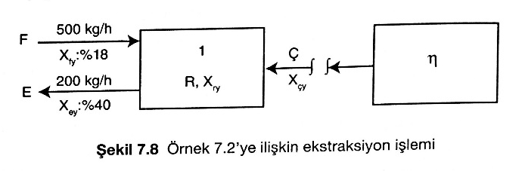

Slide 26
Yağa (çözünene) dayalı kütle denkliği
500 (0.18) + Ç (X_{çy}) = 200 (0.4) + R (X_{ry}) (a)
2. İnerte dayalı kütle denkliği :
500 (0.82) = R (X_{ri}) (b)
3. Birinci aşamadaki alt akış miktarı (R) aşağıda verildiği gibi hesaplanır.
R = (500 x 0.82) + (500 x 0.82) 0.5
R = 615 kg/h

Slide 27
Alt akışın saptanmış olan bu değeri, (R = 615 kg/h) yukarıda verilmiş bulunan (b) eşitliğine yerleştirilerek, alt akıştaki inertin kütle kesri (X_{ri}) hesaplanır.
500 (0.82) = 615 (X_{ri})
X_{ri} = 0.667, yani; X_{ri} = % 66.7 5.

Slide 28
Örnekte elde edilecek ekstraktın % 40 yağ içermesinin öngörüldüğü belirtilmişti.
Ayrıca yukarıda verilmiş olan çözümün 4. aşamasında, alt akıştaki inert unsurunun % 66.7 düzeyinde bulunduğu hesaplanmıştı.
Bu iki temel değer, ekstraksiyon işlemini yansıtan üçgen diyagrama yerleştirilerek alt akıştaki çözünen ve çözgenin kütle kesirleri belirlenebilir.
Bunun nasıl gerçekleştirildiği, çözümün aşağıda verilen 6. aşamasında gösterilmiştir.

Slide 29
Alt akıştaki çözgen ve çözünenin kütle kesirlerini belirleyebilmek amacıyla, örnekte tanımlanmış ektraksiyon işlemini yansıtan üçgen diyagram, şekil 7.9'da gösterilmiştir.
E, Ekstrakt
200 kg
%40 yağ
Ç, Çözgen
X_{çy}=?
1. Aşama
F, Materyal (Katı)
500 kg
%18 yağ
R, Rafinat
615 kg
X_{ri} = % 66.7 5
X_{rs}=?
X_{ry}=?

Slide 30
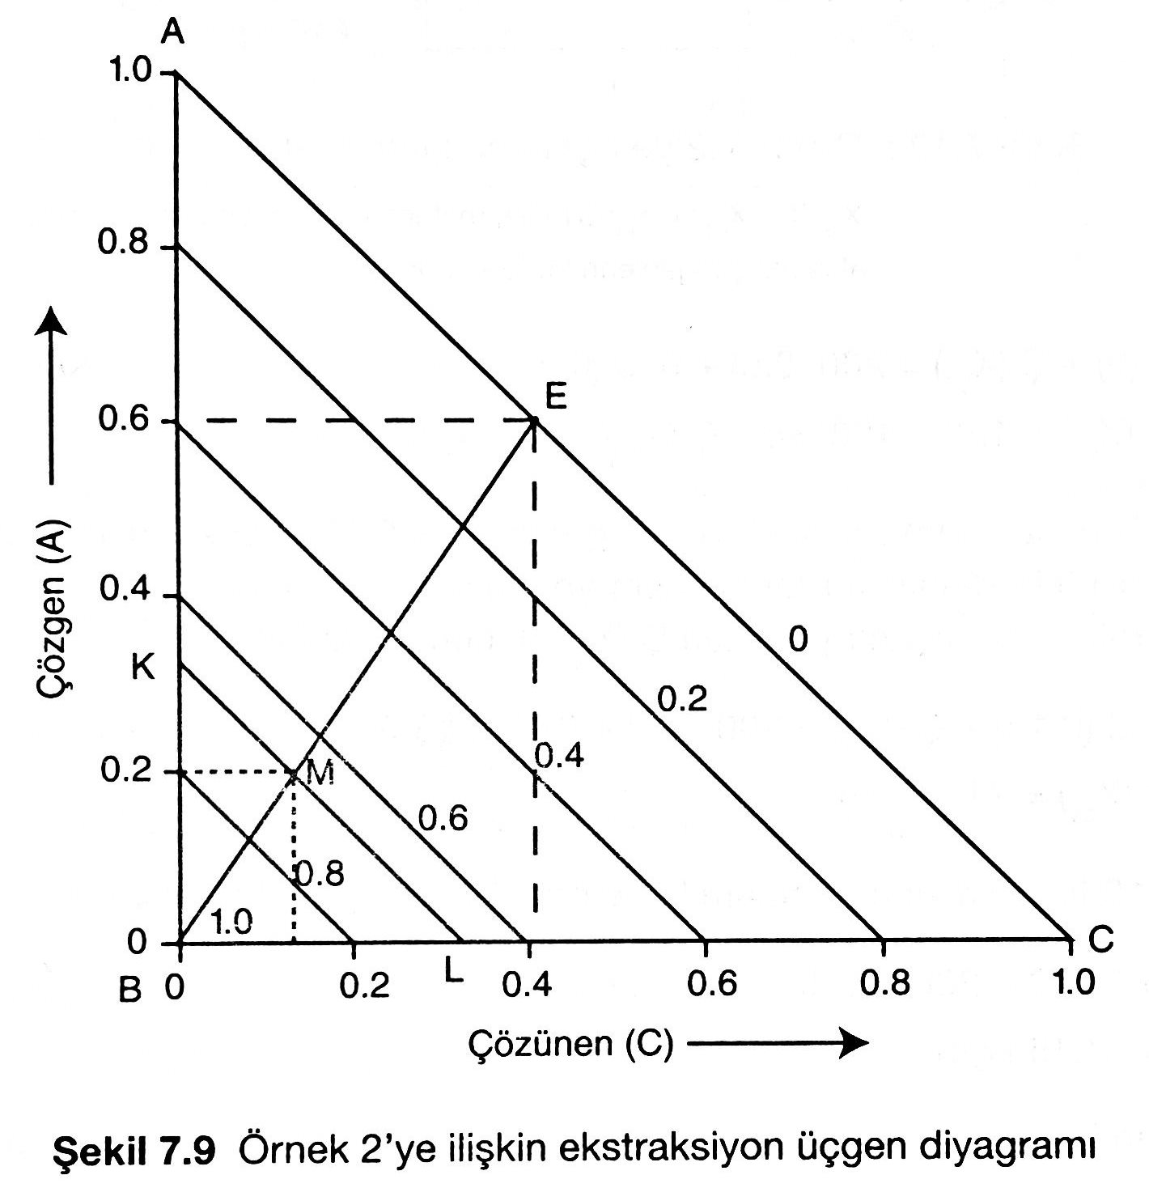
Bu diyagram üzerinde % 40 çözünen ve % 60 çözgen karışımını temsil eden AC kenarı üzerindeki E noktası işaretlenir.

Slide 31
E noktası ile, üçgenin B köşesini (% 100 inert) birleştiren BE doğrusu çizilir.
Ayrıca % 66.7 inerti temsil eden, hipotenüse paralel KL doğrusu çizilir.

Slide 32
BE ve KL doğrularının kesişme noktası (M), birinci aşamadaki alt akışın bileşimini temsil etmektedir.

Slide 33
Diyagramdan, alt akışın bileşim ögelerinin kütle kesirleri okunur.
Bu değerler aşağıda verildiği gibi saptanmıştır.
İnert (X_{ri}) : % 66.7
Çözgen (X_{rs}) : % 20.0
Çözünen (X_{ry}) : % 13.3., (0.133)

Slide 34
Ekstraksiyonun birinci aşaması için çözgene dayalı kütle denkliği eşitliği düzenlenir. Bu aşamadaki çözgen akışı şekil 7.10'da gösterilmiş
X_{es}=0.6
200 kg
X_{çs}
E, Ekstrakt
Ç, Çözgen
X_{fs}=0
500 kg
X_{rs}
615 kg
F, Materyal (Katı)
R, Rafinat
Şekil 7.10 Örnek 7.2’ye ilişkin çözgen akışı

Slide 35
ve çözgene dayalı kütle denkliği eşitliği aşağıda (c eşitliği) verilmiştir.
F (0) + Ç (X_{çs}) = 200 (0.6) + 615 (0.2) (c)
Ç (X_{çs}) = 120 + 123, ve Ç (X_{çs}) = 243 kg/h
Yukarıda hesaplanmış olan R = 615 kg/h ve X_{ry} = 0.133 değerleri, ekstraksiyonun yağa dayalı kütle denkliğini tanımlayan ve yukarıda verilmiş bulunan (a) eşitliğine yerleştirilerek birinci aşamaya ilişkin Ç (X_{çy}) değeri hesaplanır.

Slide 36
500 (0.18) + Ç (X_{çy}) = 200 (0.4) + 615 (0.133)
Ç (X_{çy}) = 71.8 kg/h
Şekil 7.10 temel alınarak toplam kütle denkliği eşitliği düzenlenir.
500 + Ç = 200 + 615
Ç = 315 kg/h

Slide 37
Buradan birinci aşamaya giren çözgenin yağ içeriği (yağ kütlesel kesri) (X_{çy}) hesaplanır.
315 (X_{çy}) = 71.8
X_{çy} = 0.228, veya; X_{çy} = % 22.8

